Slide 1


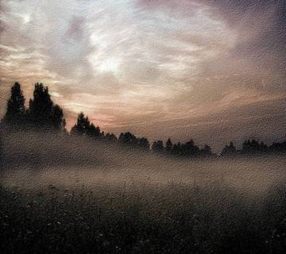
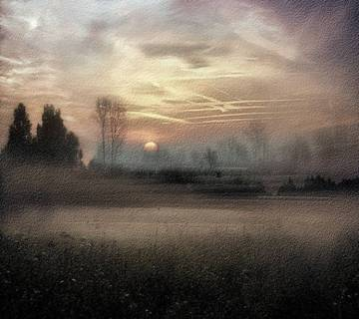
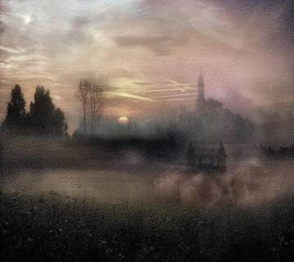
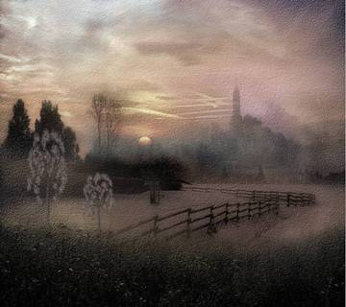
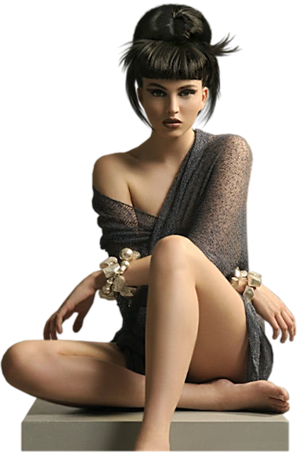
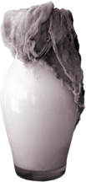
Manipulacion de imagenes, Ines
Audio-Maxie’s
Michael Hoppe
Mi sangre se me puebla de un ardor inefable
y en las manos me laten incomprensibles pájaros,
altas nubes oscuras, atormentados mares,
cuando acerco a tus sienes rumorosas mis labios.
¿Qué misterio celeste entre tus venas fluye?
¿Qué Dios omnipotente me llama entre tus labios?
¿Qué mares increíbles me llevan poderosos
entre adelfas y estrellas, entre nubes y astros?
Beso
Recreando poemas
todo mi ser se inunda de infinito y hondura,
me fundo con el cielo, con la luz, con los campos,
y las piedras inertes y el arroyo tranquilo
se me acercan y tiemblan, venturosos y humanos.
Arrebatado, enorme, como huracán perdido,
mi corazón se evade y va hacia ti sangrando.
¡Ay, corazón herido de pasión y locura,
pájaro sordo, inmenso, que va ciego volando!
Rafael Morales
inesgaret@gmail.com
Pase automatico
Grace’s tlc- Alicia

Slide 2







¿Te ha gustado?
Puedes ver más entrando
Aquí
Además puedes recibir powerpoints en tu correo electrónico suscribiéndote aquí:

